Slide 1
數位保存的趨勢與實務
柯皓仁
國立臺灣師範大學圖書資訊學研究所、圖書館

Slide 2
內容大綱
概論
管理：數位保存政策
管理／科技：OAIS 參考模型概述
科技：檔案格式與數位保存策略
科技：PREMIS與保存用詮釋資料
管理／科技：LOCKSS
結語

Slide 3
概論

Slide 4
數位物件保存
數位物件保存(digital preservation)又稱數位資料保存或數位保存，可定義為一連串主動、有系統、有管理的行動，以達成下列兩項目的
  數位物件位元串流(bit stream)和詮釋資料(metadata)的長期維護，以利重現原始文件適當的擬真版本；
    維持數位物件的語意、來源資訊、真實性、數位物件間的關聯性，以及創建與使用物件的脈絡資訊
  不因時間流逝和科技演進而能持續取用數位物件內容。
長期主動管理數位物件，以確保數位物件可被持續取用
(Research Libraries Group, 2002)

Slide 5
數位保存的迷思概念
數位物件保存不僅僅是備份和復原
數位物件保存不僅僅是有關取用
數位物件保存不是事後才有的想法
  數位物件保存必須呼應典藏機構的使命、目標、任務、文化、典藏內容
  及早期考量數位物件保存的相關議題，例如檔案格式的選擇、關鍵文件的取得、詮釋資料關鍵關係的描述
(Corrado & Moulaison, 2014)

Slide 6
何謂「保存」
保存資料：位元(bit-level)等級保存
  Refresh、Backup、Offsite-backup、Checksum…
  資料的不變性 (fixity)
  儲存媒體的正常運作
保存資料意義：確保長期可被使用
  Migration、Emulation、Alternative Software
保存資料的可信賴度：確保數位物件的真實性(authenticity)與完整性(integrity)
  運用詮釋資料(metadata)記錄創建與操作物件過程中的脈絡資訊
  運用運用資料完整性技術和維持稽核紀錄(audit trail)等方式保持數位物件的可信賴度
(Digital Preservation Coalition, 2015)

Slide 7
數位庋用 (Digital Curation)
在數位研究資料的生命週期中對其進行維護、保存與加值。而數位研究資料範圍廣泛，可以是政府資訊、科學資料、文化與智能資產
數位庋用生命週期
  全生命週期活動：包含資源的描述與表徵、保存規劃、社群注視與參與、庋用與保存
  循序行動：概念化、創建或接收、評價與挑選、攝入、數位物件保存行動、儲存、取用、利用與再利用、轉換
  偶發行動：棄置、再評價、轉置
(Abbott, 2009)
(Digital Curation Centre, 2008a, 2008b)

Slide 8
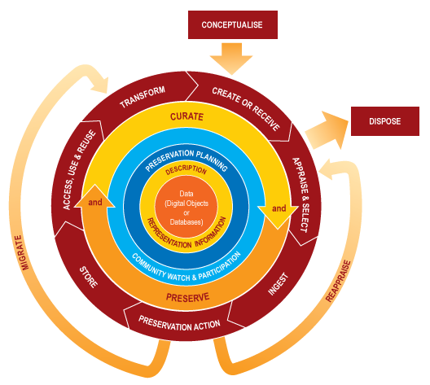
數位庋用生命週期

Slide 9
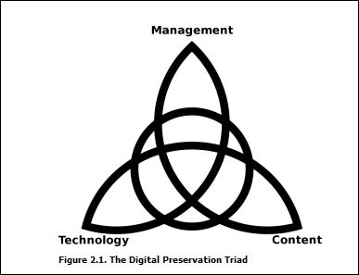
數位保存概念
(Corrado & Moulaison, 2014)

Slide 10
數位物件保存概念 (續)
管理：數位物件政策與相關文件的建立、人力和財務等資源的投入與照管、推廣宣傳與永續經營，智慧財產權相關議題處理，並包含科技與內容環節的規劃
科技：建置和維運可信賴的數位物件保存系統、保存性詮釋資料、檔案格式等
內容：即需要永久保存的數位物件

Slide 11
管理：數位保存政策

Slide 12
數位保存政策
反映機構任務的高階文件，用以引導機構整體行動方案、準則和最佳實務的建立和執行
案例
  Digital Preservation Policies Study (JISC)
  Digital Preservation Policies: Guidance for Archives (The National Archives)
  Analysis of Current Digital Preservation Policies: Archives, Libraries and Museums (Madeline Sheldon, Library of Congress)
  British Library Digital preservation strategy 2013-2016 (British Library)

Slide 13
數位保存政策涵蓋內容
Access and Use
Accessioning and Ingest
Audit
Bibliography
Collaboration
Content Scope
Glossary/Terminology
Mandates
Metadata or Documentation
Policy/Strategy Review
Preservation Model/ Strategy
Preservation Planning
Rights and Restriction Management
Roles and Responsibilities
Security Management
Selection/Appraisal
Staff Training/Education
Storage, Duplication, and Backup
Sustainability Planning

Slide 14
管理／科技：OAIS 參考模型概述
(Consultative Committee for Space Data Systems, 2012)

Slide 15
簡介
OAIS (Open Access Information System) Reference Model
被數位保存專業工作者廣泛接受做為數位儲存庫的高階模型
描述如何為特定使用社群保存數位物件，涵蓋從將數位物件存入系統，到其為使用者所運用，以及其間的持續保存與管理活動
OAIS RM為一抽象模型(abstract model)，情境中立(context neutral)、與軟硬體技術及實作無關

Slide 16
發展歷史
由美國太空資料系統諮詢委員會(Consultative Committee for Space Data Systems, CCSDS)發展
  原始目的是為保存太空資料，但整個發展過程亦開放(Open)給其他領域的專家學者共同討論
目的為發展長久保存與資訊取用所需具備的功能，提供一個參考架構和概念，便於設計出可應用於各種類型的資源且更符合數位資源永久保存的系統
2003年通過ISO標準，最新版為2012年版本
  ISO 14721:2012
OAIS 參考模式分成資訊模型及功能模型

Slide 17
OAIS整體概念
描述數位物件的結構、呈現與軟硬體環境
  由於資訊科技發展迅速，克服資訊軟硬體的汰舊換新成了數位物件是否能夠在未來使用的關鍵。
  OAIS認為在保存數位物件時就需要描述其檔案結構、呈現方式，以及目前的軟硬體環境等，以利未來資訊軟硬體環境無法呈現時，能參考這些描述資訊，使用諸如轉移、模擬等策略以呈現數位物件。

Slide 18
OAIS整體概念 (續)
資訊封包 (information package)
  將數位物件及描述資訊封包在一起對長久保存是非常重要的，對一個數位物件而言，當描述資訊無法取得時，那麼可能永遠無法使用這個數位物件
  OAIS資訊封包
    提交資訊封包(Submission Information Package)
    典藏資訊封包(Archival Information Package)
    傳送資訊封包(Dissemination Information Package)
基於於OAIS參考模式的長久保存系統間，數位物件及其相關資訊易於互通與交換
OAIS RM 包含了名詞解釋(terminology)、資訊模型(information model)、功能模型(functional model)、必要責任(mandatory responsibility)

Slide 19
OAIS High-Level External Interaction

Slide 20
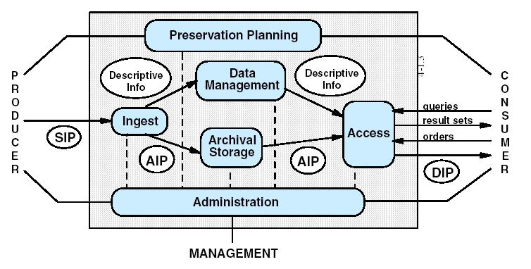
OAIS Functional Model

Slide 21
資訊封包 (Information Package)
資訊封包是一個由內容資訊(Content Information, CI)和保存描述資訊(Preservation Description Information, PDI)所組成的概念型容器(conceptual container)
  CI 和 PDI 皆為可選擇性(optional)的使用
  保存描述資料即是保存用詮釋資料
每個資訊封包都有封包資訊 (Packaging Information)用以區隔和辨識 CI和 PDI
資訊封包藉由描述資訊(Descriptive Information)而被發現

Slide 22
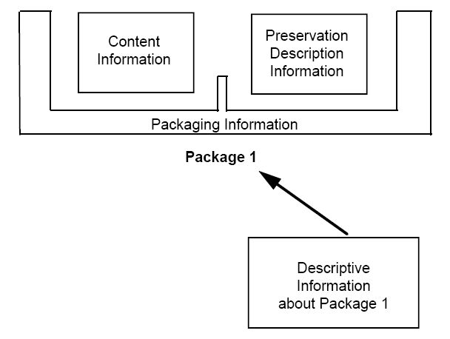
資訊封包

Slide 23
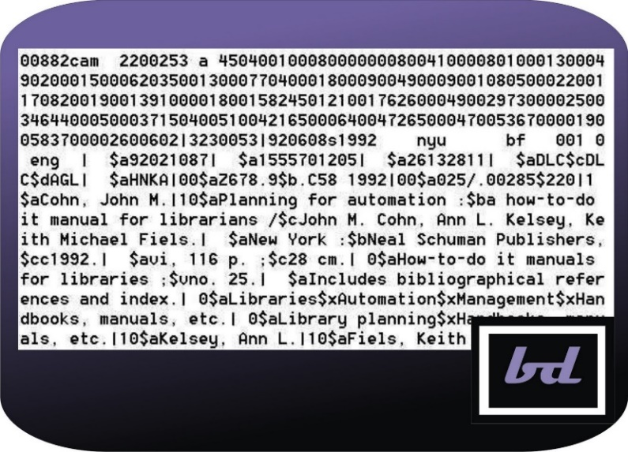
資訊封包 (續)
內容是數位保存的標的
  內容資料物件(Content Data Object, CDO)：位元串流
  表徵資訊 (Representation Information, RI)：讓CDO得以被(人或軟體)解讀並呈現的資訊
    ISO 2709 format: 24-bit record label + directory (field tag – field length – starting field position) + data fields + record separator
英文文件 + 英漢字典 + 文法規則
PDF文件 + PDF標準文件
軟體本身可能就擁有RI的功能
Source

Slide 24
保存用詮釋資料
參考資訊 (Reference Information)
  描述一或多個用以辨識內容資訊(CI)的識別機制與識別號
  外部系統可利用這些識別機制與識別號獨一無二地連結、使用特定的內容資訊
  在OAIS中，可能和描述資訊(DI)的內容有若干重複
脈絡資訊 (Context Information)
  描述內容資訊(CI)和環境(實體或虛擬)的關係
  為何創建特定內容資訊，和其他內容資訊間的關係

Slide 25
保存用詮釋資料 (續)
來源資訊 (Provenance Information)
  描述內容資訊的歷史
  包含內容資訊的來源或出處、創建後所做的任何更修、創建後的保管單位、審計追蹤(audit trail)
  提供內容物件真實性(authenticity)的若干保證
  可視為脈絡資訊的一種
不變性資訊 (Fixity Information)
  做為資料完整性(data integrity)檢核之用
  checksum / encryption key

Slide 26
保存用詮釋資料 (續)
取用權利資訊 (Access Rights Information)
  與內容物件相關的取用限制
  包含法律框架、授權條款、取用控制
  與內容產生者/所有權人商訂之取用及傳播條件，通常記載在資訊提交合約(Submission Agreement)，載明OAIS在進行內容資訊保存條件，以及終端使用者的使用條件
OAIS並未說明保存用詮釋資料的元素集或資料結構
PDI: Preservation Metadata → PREMIS (Preservation Metadata: Implementation Strategies)

Slide 27
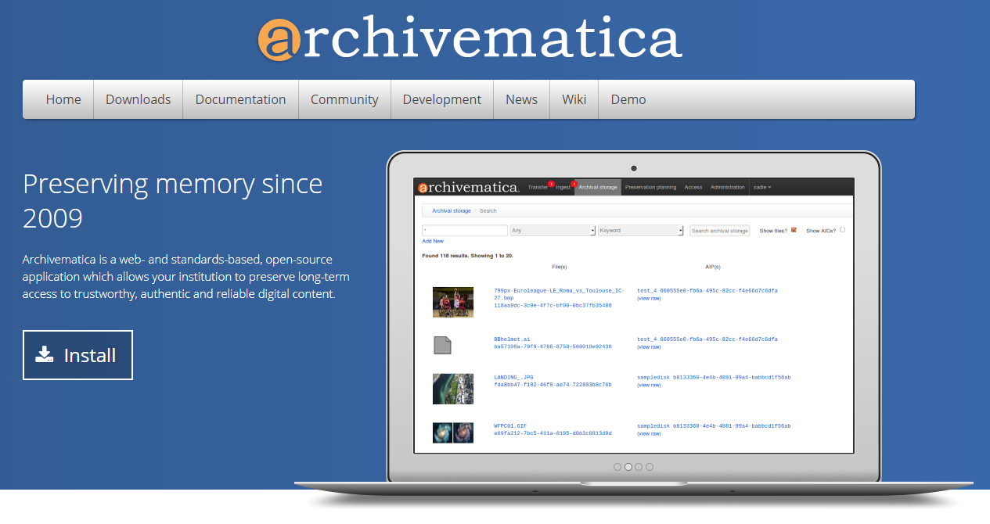
Archivmatica

Slide 28
科技：檔案格式與數位保存策略

Slide 29
適合數位保存的檔案格式要件
資訊揭露程度：檔案格式是否具備完整規格說明和可驗證技術完整性的工具，且該等規格說明和工具能為創建與維護數位物件者所取用。
採用程度：檔案格式是否已經被主要的數位物件創建者、傳播者和使用者所採用。
通透程度：檔案格式的內部表徵方式是否可讓基本工具進行直接分析，甚至讓使用者可直接用文字編輯器閱讀檔案內容。
(Arms & Fleischhauer, 2005)

Slide 30
適合數位保存的檔案格式要件
(續)
自我描述性：檔案格式的詮釋資料是存放於該檔案內部，而非獨立存在。
外在依存性：檔案格式是否必須依賴特定的硬體、軟體、作業系統才能夠使用。
專利的影響：檔案格式是否受專利保護。
技術保護機制：檔案格式是否經過加密等機制保護導致其內容不易解讀或轉置成其他格式。

Slide 31
檔案格式辨識與盤點工具
檔案格式辨識工具：DROID、JHOVE
檔案格式盤點

Slide 32
DROID
Digital Record Object Identification (DROID)
英國國家檔案館 (UK National Archives) 開發之批次自動辨識檔案格式的工具
搭配PRONOM檔案格式註冊中心，存放各種檔案格式的資訊和特徵簽名

Slide 33
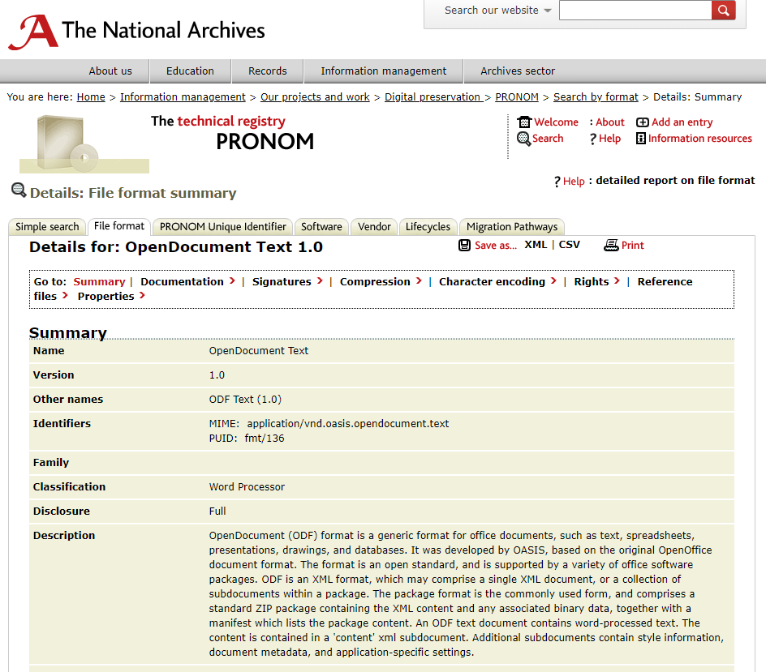
PRONOM

Slide 34
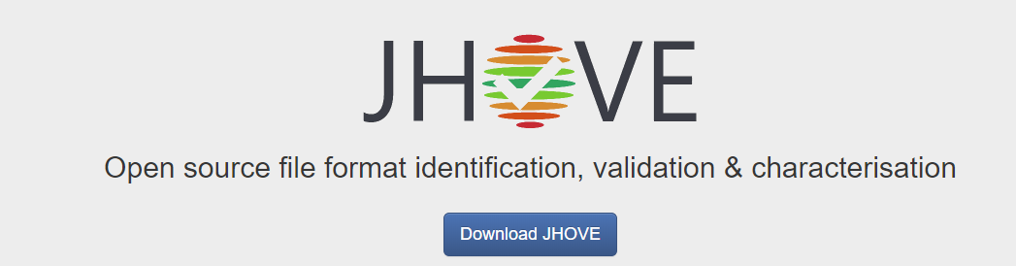
JHOVE
JSTOR/Harvard Object Validation Environment
JSTOR/Harvard共同開發的物件確認環境
可擴充軟體框架，用以辨識、確認、描述物件特性

Slide 35
數位保存策略
更新(refreshing)：更新儲存媒體
轉置(migration)：物件格式的轉換
技術保存(technology preservation)：維持取用數位物件所需的軟硬體
模擬(emulation)：任天堂模擬器、Bluestacks、虛擬機(virtual machine)
標準化(standardization)：數位物件的標準格式
封裝(encapsulation)：數位物件、軟硬體、說明文件的時光膠囊
重製系統(redundancy)：異地備援、容錯/高可用性系統、鏡射站
(歐陽崇榮，2006)

Slide 36
科技：PREMIS與保存用詮釋資料
(PREMIS Editorial Committee, 2015)

Slide 37
整體概念
PREMIS – PREservation Metadata: Implementation Strategies
保存性詮釋資料：儲存庫用來支持數位物件保存程序的資訊
  確保物件在不知情的情況下被修改：Checksum
  檔案儲存媒體老舊：儲存媒體形式與年限、最後一次更新日期
  原始檔案格式與軟硬體環境，以利實踐保存策略
  數位物件保存行動可能更改原始資源或其呈現方式，讓資源真實性存疑。必須記錄資源的數位起源(digital provenance)，包含保管鍊(chain of custody)和授權變更歷史(authorized change history)

Slide 38
PREMIS
資料字典 (data dictionary) – Narrative description of PM – Schema
大多數數位物件保存環境系統所需要的保存用詮釋資料元素，有些詮釋資料是刻意被排除：
  與特定格式相關的詮釋資料，例如僅與特定檔案格式或僅與特定資料種類相關
  與特定實作方式相關的詮釋資料和企業規則，例如特定數位物件保存系統的政策或實務。
  描述性詮釋資料
  關於特定儲存媒體或硬體相關的資訊
  除了辨識需求之外的有關代理者的資訊
  除了直接影響數位物件保存功能外之權利與權限相關資訊

Slide 39
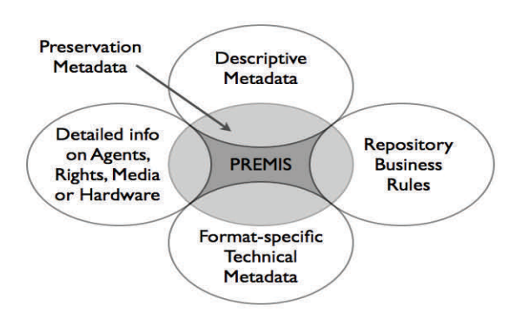
PREMIS與保存性詮釋資料
(Caplan, 2009)

Slide 40
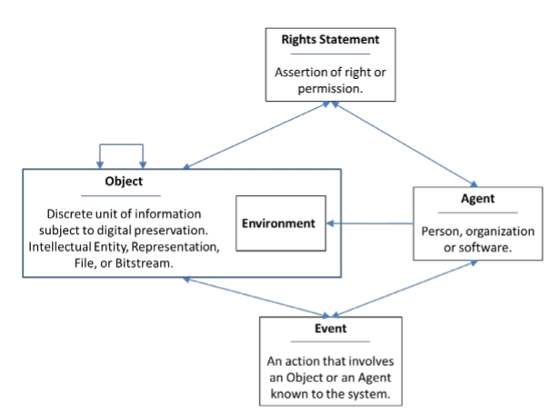
PREMIS的五種實體

Slide 41
PREMIS實體
物件(Object)：需要數位保存的獨立資訊單元
  與數位保存程序相關的環境(Environment)亦屬於物件實體
環境(Environment)：支持數位物件的軟硬體科技
事件(Event)：數位物件長久保存儲存庫所知曉之關係或影響至少一個物件或代理人的活動
代理者(Agent)：與物件生命中的事件或權利相關的人、組織、或軟體程式/系統
權利描述(Right Statement)：與物件或代理人有關的權利或許可

Slide 42
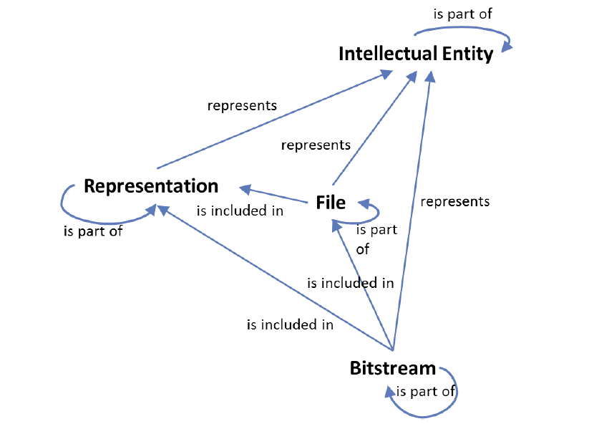
不同層級的物件

Slide 43
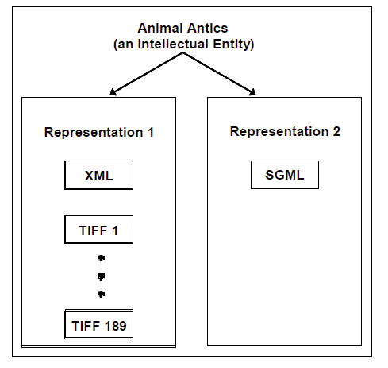
知識實體、表徵、檔案、位元流

Slide 44
PREMIS 實體的範例
物件：AVI格式的”Welcome to U”
  ”Welcome to U” – 知識實體
  Single AVI file – 表徵、檔案
  Audio bits / video bits – 位元流
事件：轉置、版本更新、備份、CheckSum
  儲存庫依照事件的重要性決定是否要記錄
  會修改物件內容的事件一定要記錄
  如備份的事件可以放在 system log 或 audit trail

Slide 45
PREMIS 實體的範例 (續)
代理人
  擁有或給予權利者
  執行、認可、引發事件者
  藉由事件或權利宣告而產生物件或對物件採取行動者
權利描述
  至少要記錄：儲存庫憑藉著何種權利或許可而能對物件執行轉置等長久保存的工作

Slide 46
容器與子單元
容器(Container)：這種語意單元本身並不擁有值，而是用來將相關的語意單元聚合成群(這些相關的語意單元就稱為子單元(subunit)
  objectIdentifierType：例如ISBN, DOI, URI
  M: Mandatory, R: Repeatable
擴充容器(Extension Container)：這種特殊容器不含有子單元，其目的是用來記錄非PREMIS的詮釋資料
1.1 objectIdentifier (M, R)
1.1.1 objectIdentifierType (M, NR)
1.1.2 objectIdentifierValue (M, NR)

Slide 47
物件的語意單元
物件ID
不變性資訊
物件大小
物件格式
物件原始名稱
創建相關資訊
抑制器相關資訊
重要性質相關資訊
環境相關資訊
媒體種類與存放位置
數位簽章資訊
與其他物件或實體的關係

Slide 48
物件的語意單元 (續)
1.1 objectIdentifier (M, R)
1.1.1 objectIdentifierType(M, NR)
1.1.2 objectIdentifierValue(M, NR)
1.2 objectCategory (M, NR)
1.3 preservationLevel (O, R)
1.4 significantProperties (O, R)
1.5 objectCharacteristics (M, R)
1.6 originalName (O, NR)
1.7 storage (O, R)
1.8 signatureInformation (O, R)
1.9 environmentFunction (O, R)
1.10 environmentDesignation (O, R)
1.11 environmentRegistry (O, R)
1.12 environmentExtension (O, R)
1.13 relationship (O, R)
1.14 linkingEventIdentifier (O, R)
1.15 linkingRightsStatementIdentifier (O, R)

Slide 49
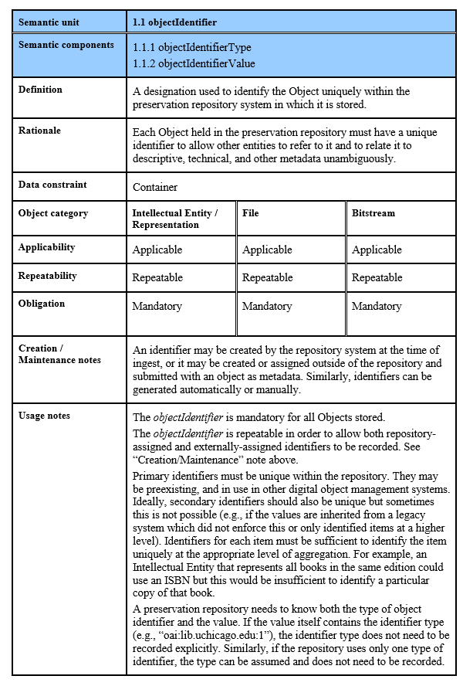
objectIdentifier的定義

Slide 50
事件的語意單元
事件ID (eventIdentifier)
事件種類 (創建、攝入、轉置等) (eventType)
事件發生的日期和時間 (eventDateTime)
事件的詳細敘述 (eventDetailInformation)
事件的結果(eventOutcomeInformation)
事件結果的詳細敘述(eventOutcomeDetail)
與事件相關的代理者和其所扮演的角色 (linkingAgentIdentifier)
與事件相關的物件和其所扮演的角色 (linkingObjectIdentifier)

Slide 51
代理者的語意單元
代理者
  代理者ID (agentIdentifier)
  代理者名稱 (agentName)
  代理者種類(人、組織、軟體) (agentType)
  代理者版本 (agentVersion)
  代理者備註 (agentNote)
  代理者擴充容器 (agentExtension)
  與代理者相關的事件 (linkingEventIdentifier)
  與代理者相關的權利描述 (linkingRightsStatementIdentifier)
  與代理者相關的環境和其所扮演的角色 (linkingAgentIdentifier)

Slide 52
權利的語意單元
權利
  權利描述的ID (rightStatementIdentifier)
  權利性質(著作權法、授權、法令) (rightsBasis)
    根據權利性質Copyright, License, Statute選用適當的語意單元
  有關權利性質的詳細敘述
  權利描述所允許的行動 (act)
  行動的限制 (restriction)
  允許的條款、有效時間 (rightsGranted)
  權利描述應用的物件與角色 (linkingObjectIdentifier)
  相關的代理者與角色 (linkAgentIdentifier)

Slide 53
管理／科技： LOCKSS
(Reich & Rosenthal, 2001)

Slide 54
想解決的問題
想解決的問題：學術文獻的保存與長期取用
  未來的科學家需要取用學術文獻以便教學與研究
  現在與未來的圖書館館員需要便宜、強健、能管控的機制，以確保其服務社群能長期取用重要文獻
  現在與未來的出版社需要確保其出版品僅能為授權且身分認可的讀者使用
解決方案的需求
  內容必須原汁原味保存 (bit-level preservation)
  必須能取用內容
  必須能剖析與瞭解內容

Slide 55
儲存庫(Repositories)模型
集中式模型 – OAIS
  重責大任落於一身 – 保存內容、軟硬體、技術人力
  通常以暗黑典藏(dark archives)形式處理
分散式模型 – LOCKSS
  責任分攤
    每個螺絲釘負責一部分
    軟硬體不用太高檔、太複雜
  以取用內容為優先考量
  LOCKSS亦宣稱每個Box符合OAIS

Slide 56
LOCKSS 起源
1999年由史丹佛大學圖書館發起的一個電子資源、電子期刊為主的數位典藏計畫
現行圖書館對於電子資料庫／期刊大部分只能擁有Access 的權利
主要是為了解決電子出版物的收集和永久性保存問題
  確保電子期刊、資料庫能得到良好的保存
  是一個便宜、技術上可靠的點對點(peer-to-peer)軟體來備份資料
  與各圖書館、出版社攜手合作，為下個世代保存電子資料/資訊

Slide 57
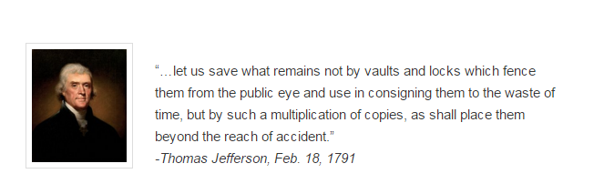
LOCKSS 起源 (續)
Lots Of Copies Keep Stuff Safe
保護遺留下來的東西不應該用鎖和保險箱，以至於他們無法被看見。反而應該製造很多備份，這麼一來萬一出了什麼意外，我們還有很多備份 – 美國第三任總統 湯瑪斯傑佛遜

Slide 58
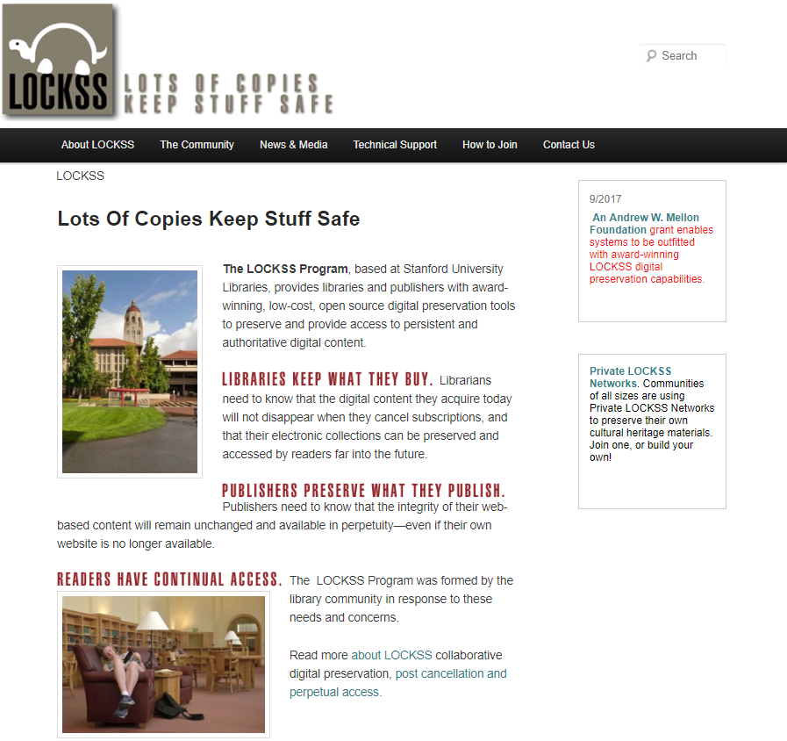
LOCKSS網站

Slide 59

LOCKSS 原理
紙本媒體的永久保存：把全球圖書館看成是一個分散式系統，紙本媒體一旦出版、被圖書館典藏，就很難消除它在世上曾經存在的痕跡
LOCKSS原理
  圖書館扮演Web Cache的角色 (安裝LOCKSS BOX)
  使用者利用其圖書館Web Cache取用授權使用的數位資源 (無論出版社是否仍然存在)
  Cache間會慢慢地對話以偵測遺失或損毀的數位資源，必要時透過出版社或其他Cache補足或修復數位資源
緩慢、決心、長壽

Slide 60
從使用者角度來看
使用者取用學術文獻的需求
  檢索 – 準確的檢索結果與後續連結 (discovery)
  超連結 – 不要隨便404 (delivery)
No discovery, no delivery
在LOCKSS裡，Cache扮演Proxy的角色
  固定時間間隔到出版社網站去爬取資料，並預載新出版的學術文獻
  提供跨出版品查找的功能

Slide 61
從圖書館角度來看
Lease 不等於 Purchase-and-Own
LOCKSS有點類似Purchase-and-Own
  天下沒有免費的午餐
  好在LOCKSS就算不是免費，也不算貴
LOCKSS扮演代理伺服器的角色
  但Cache不會清掉，因此可以長期使用文獻內容
萬一自己的LOCKSS掛點
  可以向其他圖書館的LOCKSS索取 – 類似館際互借
  但前提時必須要證明自己有資格索取，以避免自由載入(free load)

Slide 62
從出版商角度來看
出版商在乎品牌與形象，LOCKSS可以確保資料的運作正常，且能提供紀錄資料
出版商在乎未經授權的下載、複製、傳遞
出版商參加LOCKSS的優點
  善盡永久保存的責任，且讓圖書館承擔永久保存的費用
  出版商也可成為Cache，在協助修復過程中可偵測侵權者
  在正常情形下，使用者透過Cache向出版商下載資料，不影響使用(統計)

Slide 63
LOCKSS如何保存內容
LOCKSS介面
LOCKSS資料流示意圖
資料攝入
資料保存
傳播
格式轉置

Slide 64
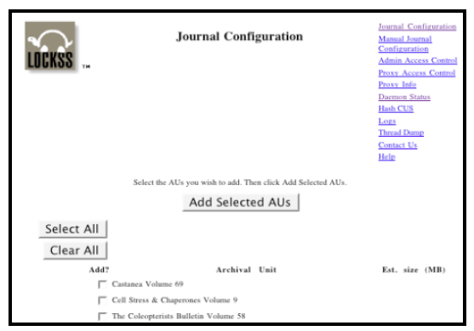
LOCKSS 介面

Slide 65
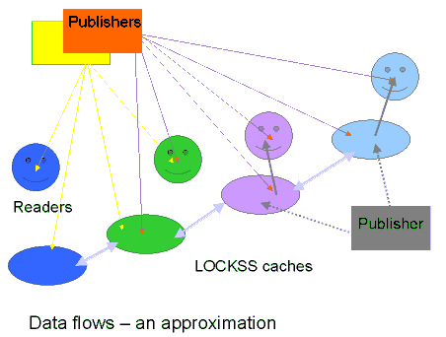
資料流示意圖

Slide 66
資料攝入 (Ingest)
利用 Web Crawler 到出版商網站爬取內容
  出版商必須允許LOCKSS爬資料 (manifest page)
  為每個出版商建置設定檔
    manifest page的位置、網站架構、爬取的時間、一次可爬取的量
  每個Box個別到出版商網頁爬資料，再透過Poll機制建立權威版本

Slide 67
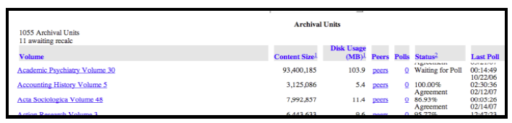
資料保存
主動稽核內容正確性與修復損壞內容
  LOCKSS peer-to-peer polling protocol
  使用雜湊演算法確保內容一致
  發覺損壞 (投票機制)，則從出版社或其他Boxes取得正確內容
  一般來說，同一份文件至少存放在七個Boxes (重複係數)

Slide 68
資料保存 (續)
打擊壞東西蓄意破壞
  壞東西必須滲透一定數量的Boxes方能影響結果
  聲望系統 – 投票勝的一方，其平均聲望必須在一定程度以上

Slide 69
傳播 (Dissemination)
提供機構使用者持續取用Box所存放的內容
兩種傳播方式
  Transparent Proxy (通透性代理伺服器)
    整合機構內的Proxy基礎建設
    使用者不須知道LOCKSS Box的存在
  Serving Content
    獨立可接受使用者Request的系統
    使用者需要知道LOCKSS Box的存在，或透過OpenURL Resolver

Slide 70
格式轉置 (Format Migration)
LOCKSS只儲存原始(出版商)格式，不轉置成正規化格式
不去管格式轉置的問題，直到瀏覽器無法呈現為止 (Migration on Access)
  此時Box會動態產生一份瀏覽器可呈現的格式 (a temporary access copy)，並傳遞給使用者
  優點
    保存原汁原味、Overhead較低、轉換時採用最新科技

Slide 71
LOCKSS運作模式
公共網絡
私有網絡
CLOCKSS

Slide 72
公共網絡
用來保存全球圖書館社群感興趣要保存的數位物件(如電子期刊)
  由史丹佛大學統轄管理
  圖書館通常加入Public LOCKSS Network來保存他們有訂購的電子期刊 + OA 期刊
  平均重複係數為 40

Slide 73
私有網絡
Private LOCKSS Network (PLN)
讓區域圖書館、檔案社群建立並管理其所欲保存的物件
通常用來保存特藏、數位化影像、區域網站
通常會有7-15參與機構
有自己的管理、資金、館藏發展、取用政策
範例：州政府公開紀錄(PeDALS)、社會科學資料(DataPass)、文化資產(MetaArchive)、電子期刊與電子書(CLOCKSS)

Slide 74
CLOCKSS
2006年開展的前導計畫，由出版社、學術與研究圖書館、Stanford UL LOCKSS合作
學術性數位出版品的長期保存
社群治理
  商業出版社、大學出版社、學會出版社、圖書館
  CLOCKSS 董事會建立政策與實施程序
圖書館保管與管理 (custody and stewardship)
  由全球、跨地域政治法律邊界的圖書館合作
  目前應該有超過100個圖書館參與
出版社共同參與
如何運作 (今天不細講)

Slide 75
CLOCKSS (續)
取用 (Access) – 當觸發事件(trigger event)發生時，由董事會決定將內容開放(給每一個人)
  出版社停止運作
  出版社停止出版一期刊
  出版社不再提供過刊
  出版社平台產生悲慘性的持續當機
內容
  專論、研討會論文集、資料集、期刊
  可保存原始檔(如inDesign、ePub)或呈現檔(如PDF)
永續運作 – 會員會費(便宜)、捐贈

Slide 76
結語

Slide 77
結語
數位保存是近幾年學術圖書館發展趨勢或環境掃描的重要議題(ACRL Research Planning and Review Committee, 2012, 2014, 2015, 2016)
學術文獻、數位典藏、研究資料的數位保存
以聯盟、集體的力量建構我國數位保存基礎建設

Slide 78
參考文獻
Abbott, D. (2008). What is Digital Curation? DCC Briefing Papers: Introduction to Curation. Edinburgh: Digital Curation Centre. Retrieved from
http://www.dcc.ac.uk/resources/briefing-papers/introduction-curation.
ACRL Research Planning and Review Committee (2012). 2012 top ten trends in academic libraries. Retrieved from http://crln.acrl.org/content/73/6/311.full.pdf.
ACRL Research Planning and Review Committee (2014). Top trends in academic libraries. Retrieved from http://crln.acrl.org/content/75/6/294.full.pdf.
ACRL Research Planning and Review Committee (2015). Environmental Scan 2015. Retrieved from
http://www.ala.org/acrl/sites/ala.org.acrl/files/content/publications/whitepapers/EnvironmentalScan15.pdf.
ACRL Research Planning and Review Committee (2016). 2016 top trends in academic libraries. Retrieved from http://crln.acrl.org/content/77/6/274.
Arms, C. R. & Fleischhauer, C. (2005). Digital formats: Factors for sustainability, functionality, and quality. IS&T Archiving 2005 Conference, Washington, D.C. Retrieved from http://memory.loc.gov/ammem/techdocs/digform/Formats_IST05_paper.pdf.
Caplan, P. (2009). Understanding PREMIS. Retrieved from
https://www.loc.gov/standards/premis/understanding-premis.pdf.

Slide 79
參考文獻 (續)
Consultative Committee for Space Data Systems. (2012). Reference Model for an Open Archiving Information System (OAIS). Retrieved from http://public.ccsds.org/publications/archive/650x0m2.pdf.
Corrado, E. M. & Moulaison, H. L. (2014). Digital preservation for libraries, archives, & museums. Rowman & Littlefield, Maryland.
Digital Curation Centre (2008a). What is digital curation? Available at: http://www.dcc.ac.uk/digital-curation/what-digital-curation.
Digital Curation Centre (2008b). The DCC curation lifecycle model. Available at:
http://www.dcc.ac.uk/resources/curation-lifecycle-model.
Digital Preservation Coalition (2015). Digital preservation handbook, 2nd Edition. Retrieved from http://handbook.dpconline.org/.
PREMIS Editorial Committee (2015). PREMIS Data Dictionary for Preservation Metadata. Retrieved from http://www.loc.gov/standards/premis/v3/premis-3-0-final.pdf.
Reich, V. & Rosenthal, D. S. H (2001). LOCKSS: A Permanent Web Publishing and Access System. D-Lib Magazine, 7(6). Retrieved from http://www.dlib.org/dlib/june01/reich/06reich.html.
歐陽崇榮(2006)。數位資訊保存策略。臺北市：文華。

